Slide 1
Результати інвентаризації системи охорони здоров’я у 2013 році
Державна установа
«Український інститут стратегічних досліджень МОЗ України»
Слабкий Г. О.

Slide 2
ДЕМОГРАФІЧНА СИТУАЦІЯ
Показник | 2008 р. | 2013 р. | Зміна показника (%)
Народжуваність | 11,0 ‰ | 11,1 ‰ | + 0,9
Смертність | 16,3 ‰ | 14,6 ‰ | - 10,4
Материнська смертність | 14,7 (на 100 тис. народжених живими) | 11,6 (на 100 тис. народжених живими) | - 20,1
Малюкова смертність | 10,0 ‰ | 7,9 ‰ | - 21,0
Смертність (загальна), у т.ч. від: | 1 631,0 (на 100 тис. населення) | 1 456,1 (на 100 тис. населення) | - 10,7
- злоякісних новоутворень | 190,7 | 202,7 | +6,3
- туберкульозу | 22,4 | 14,1 | - 36,2
- ХСК | 1 037,9 | 968,2 | - 6,7

Slide 3
Мережа закладів охорони здоров’я
Показник | 2008 р. | 2013 р. | Зміна показника (%)
Число лікарняних закладів | 2 537 | 1 819 | - 28,3
Загальне число ліжок | 402 955 | 364 241 | - 9,6
Забезпеченість на 10 тис. населення | 87,7 | 80,5 | - 8,2
Число закладів, які надають амбулаторно-поліклінічну допомогу | 6 888 | 3 726 | - 45,9
Кількість амбулаторій ЗП/СМ | 4 228 | 6 457 | + 52,7
Число закладів, що мають денні стаціонари | 5 047 | 2 446 | - 52,1
- кількість ліжок у денних стаціонарах (на 10 тис. населення) | 14,4 | 15,9 | +10,4
- кількість пролікованих хворих у денних стаціонарах (на 10 тис. населення) | 561 | 654 | +16,6
Загальна чисельність лікарів (без зубних) | 196 198 | 187 737 | - 4,31
Забезпеченість на 10 тис. населення | 42,7 | 41,5 | - 2,82
Загальна чисельність лікарів ЗП/СМ | 7 772 | 11 889 | + 53,0
Забезпеченість на 10 тис. прикріпленого населення | 1,69 | 2,93 | + 73,4
Загальна чисельність середнього медичного персоналу | 430 090 | 402 897 | - 6,33
Забезпеченість на 10 тис. населення | 93,6 | 89,0 | - 4,92

Slide 4
Динаміка показників населення України
Вікова група | Захворюваність (на 100 тис. населення) |  | Зміна показника (%) | Поширеність (на 100 тис. населення) |  | Зміна показника (%)
 | 2008 р. | 2013 р. |  | 2008 р. | 2013 р.
Усе населення | 70 285,6 | 68 376,9 | - 2,72 | 181 310,1 | 185 650,9 | + 2,4
Діти | 1 333,6 | 1 394,4 | + 4,56 | 1 885,8 | 1 920,3 | + 1,8
Дорослі | 56 417,2 | 53 187,3 | - 5,73 | 179 711,8 | 184 206,6 | + 2,5
Населення працездат-ного віку | 62 646,1 | 59 168,3 | - 5,55 | 145 767,4 | 147 394,7 | + 1,1
Нозологія | Захворюваність (на 100 тис. населення) |  | Зміна показника (%) | Поширеність (на 100 тис. населення) |  | Зміна показника (%)
 | 2008 р. | 2013 р. |  | 2008 р. | 2013 р.
ХСК | 5 663,6 | 4 972,0 | - 12,21 | 55 315,5 | 58 429,0 | + 5,63
Новоутво-рення | 879,5 | 970,1 | + 10,3 | 3 858,0 | 4 312,3 | + 11,8
Злоякісні новоутво-рення | 331,1 | 360,3 | + 8,8 | 2022,3 | 2402,6 | + 18,8
Туберкульоз активний | 77,8 | 67,9 | - 12,7 | 192,1 | 101,1 | - 47,0
ВІЛ | 40,9 | 47,6 | + 16,4 | 198,6 | 308,3 | + 55,2
СНІД | 9,5 | 20,6 | + 116,8 | 22,5 | 64,1 | + 184,9

Slide 5
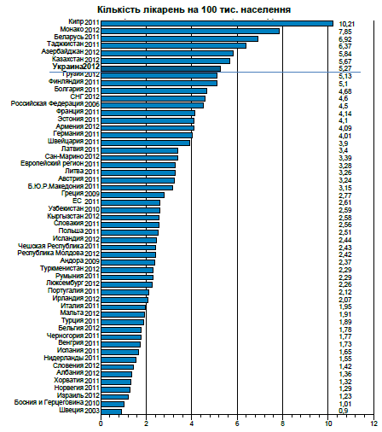
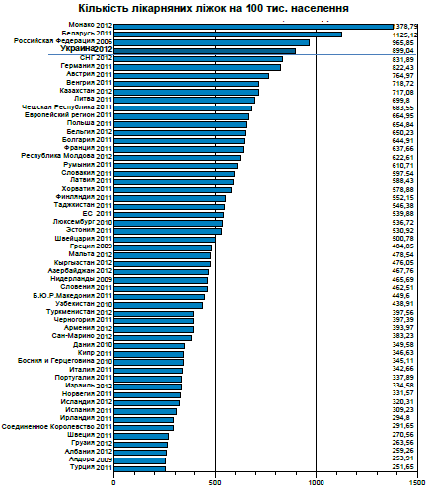
Забезпеченість лікарнями та лікарняними ліжками порівняно з країнами європи

Slide 6
ПОКАЗНИКИ РОБОТИ
Показник | 2008 р. | 2013 р. | Зміна показника (%)
Рівень госпіталізації | 22,55 | 22,43 | - 0,01
Середній термін госпіталізації | 12,79 | 11,85 | - 7,35
Летальність (загальна), % | 1,3 | 1,24 | - 4,7
Летальність (післяопераційна), % | 0,59 | 0,54 | - 8,47

Slide 7
Динаміка змін мережі приватних закладів охорони здоров'я
Показник | 2008 р. | 2013 р. | Зміна показника (%)
Лікарняні заклади | 71 | 97 | + 36,6
у них ліжок | 1 860 | 2 561 | + 37,7
Амбулаторно-поліклінічні заклади | 1 556 | 1 811 | +16,4
Приватні кабінети | 5 267 | 5 655 | + 7,4
Кількість лікарів | 10 942 | 13 291 (2012 р.) | + 21,5
Кількість середнього медичного персоналу | 9 179 | 11 247 (2012 р.) | + 22,5

Slide 8
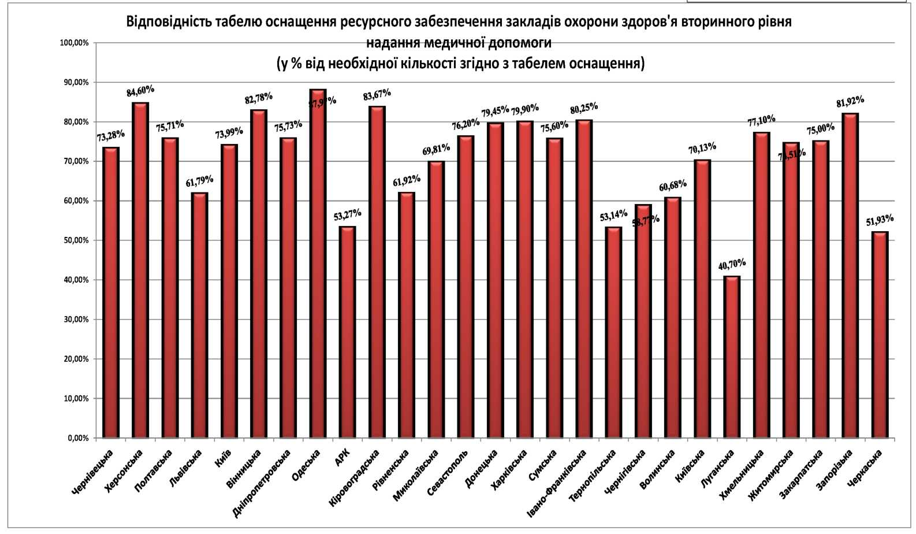
ЗАБЕЗПЕЧЕНІСТЬ ЗОЗ ВТОРИННОГО РІВНЯ ДОРОГОВАРТІСНИМ ОБЛАДНАННЯМ

Slide 9
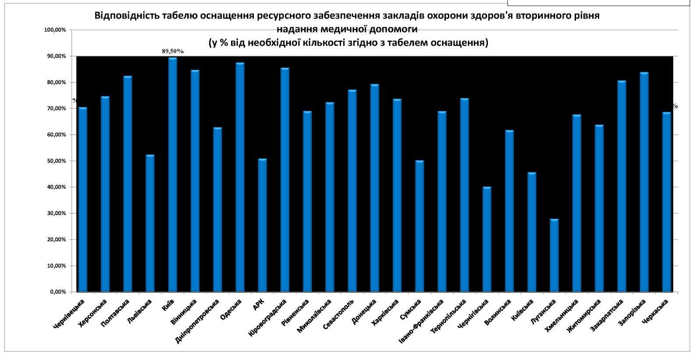
ЗАБЕЗПЕЧЕНІСТЬ ЗОЗ ТРЕТИННОГО РІВНЯ ДОРОГОВАРТІСНИМ ОБЛАДНАННЯМ
70,5
89,5
86
88
87
85,5
79,5
80,5
75
77,5
72,2
70,5
71
72
68
68
67
67,5
62
61,5
62,5
53
50
49,5
46,5
40
28

Slide 10
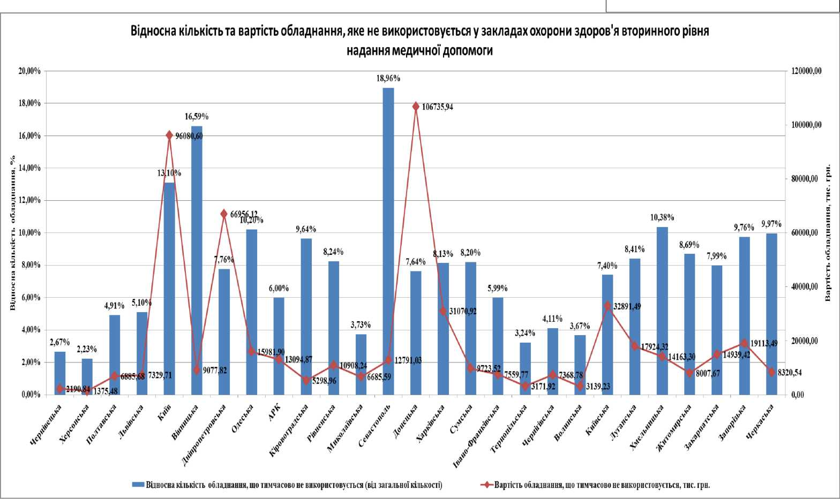
ЧАСТКА ДОРОГОВАРТІСНОГО ОБЛАДНАННЯ, ЯКЕ НЕ ВИКОРИСТОВУЄТЬСЯ В ЗОЗ ВТОРИННОГО РІВНЯ

Slide 11
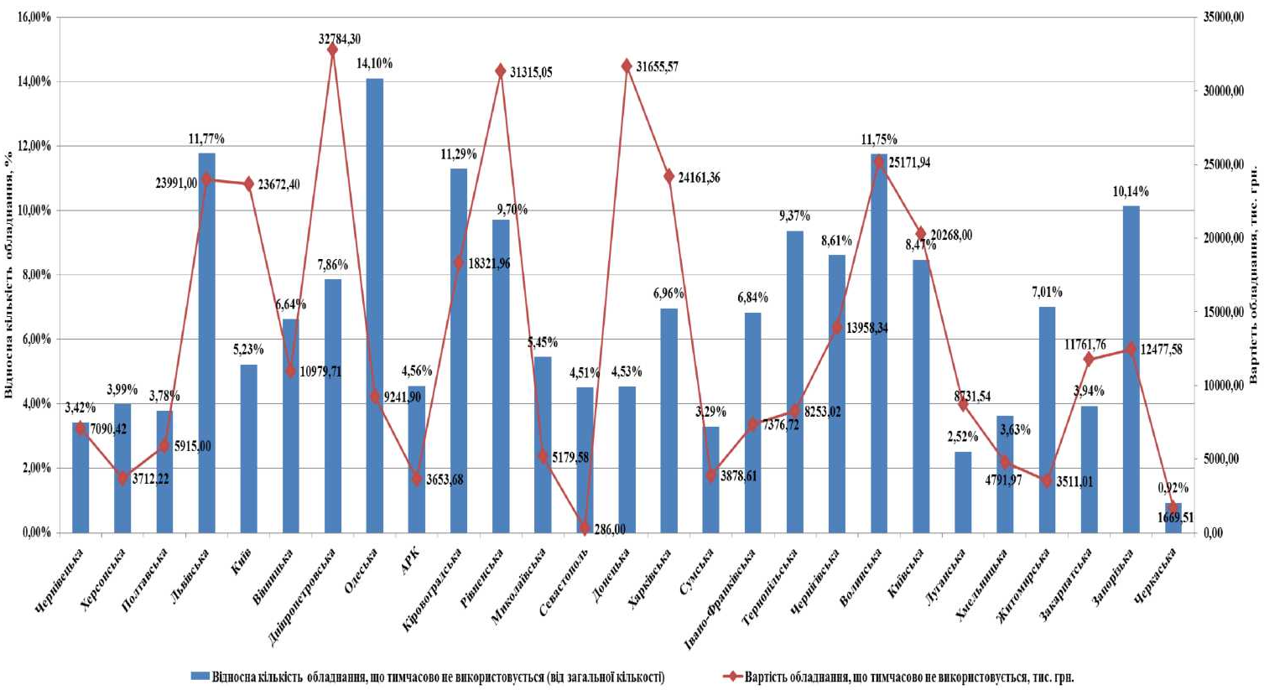
ЧАСТКА ДОРОГОВАРТІСНОГО ОБЛАДНАННЯ, ЯКЕ НЕ ВИКОРИСТОВУЄТЬСЯ В ЗОЗ ТРЕТИННОГО РІВНЯ

Slide 12
Готується до видання
Охорона здоров’я України: стан, проблеми і перспективи (за результатами інвентаризації)
Реформування галузі охорони здоров’я: результати, проблеми, шляхи вирішення
Щорічна доповідь про стан здоров’я населення, санітарно-епідемічну ситуацію та результати діяльності системи у 2013 році
Забезпеченість охорони здоров’я високовартісним обладнанням (за результатами інвентаризації)

Slide 13
ДЯКУЮ ЗА УВАГУ!

